Slide 1
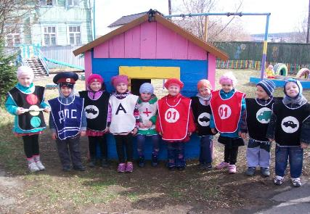
«Правил дорожных на свете немало, все бы их выучить нам не мешало!»
МБДОУ
«Детский сад «Улыбка»

Slide 2
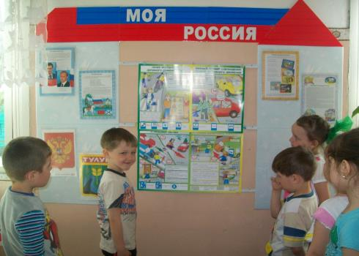
Обсуждаем с детьми ситуации разные,
Чтоб разобраться они могли,
Где есть опасные, а где безопасные,
От них уберечься, где надо смогли.

Slide 3
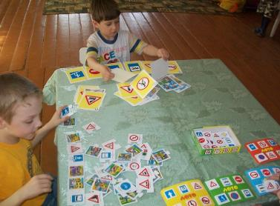
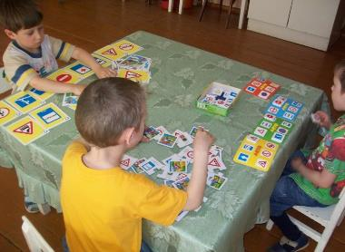
В настольные игры дети играют,
Знаки дорожные, переход, светофор.
Внимательно смотрят и изучают,
Чтоб крепко запомнить весь этот набор.

Slide 4
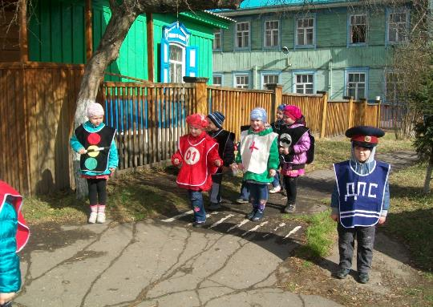
Едут машины по главной дороге,
А за порядком инспектор следит,
Мимо его очень строгого ока,
Нарушить правила никто не спешит.

Slide 5
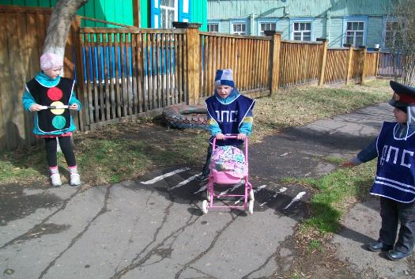
А вот нарушитель с коляской бежит.
Он торопился наверно куда-то.
Если так кто-то из вас поспешит,
Будут последствия страшны, ребята.

Slide 6
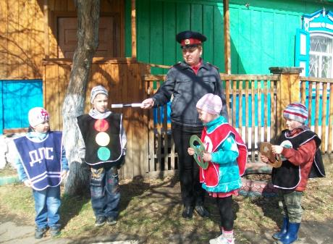
Постовой и светофор - помощники главные,
На дорогах с давних пор, оба очень славные,
Ведь без них не обойтись людям и машинам,
Берегут они нам жизнь, что так необходимо!

Slide 7
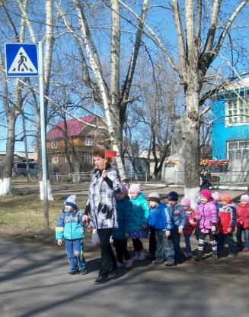
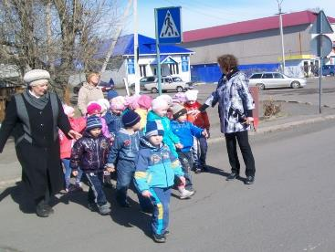
Изучили дети правила,
На экскурсию пошли,
Ничего не нарушали мы,
И по «Зебре», строго шли!

Slide 8
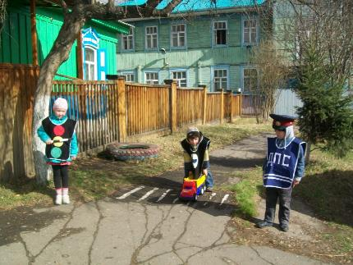
Еду, еду на машине,
Не задержите меня,
Ничего я не нарушил,
Знаю правила, друзья!

Slide 9
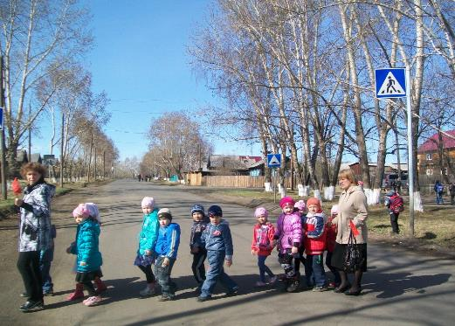
Пешеходы друг за другом,
Переходят переход,
Не по кругу, а по «Зебре»,
Строго движется народ!

Slide 10
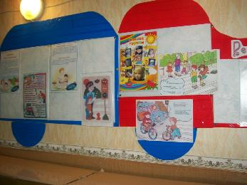
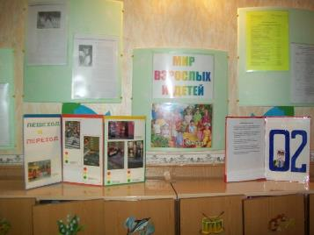
Чтоб уберечь детей от опасности,
Беседы с родителями ведём,
Создаём «Уголки Безопасности»,
Советы полезные, им даём:
«Соблюдайте правила дорожного движения,
Учите этому своих малышей,
Не было, чтобы потом сожаления,
От страшных последствий, страданий детей!»

Slide 11
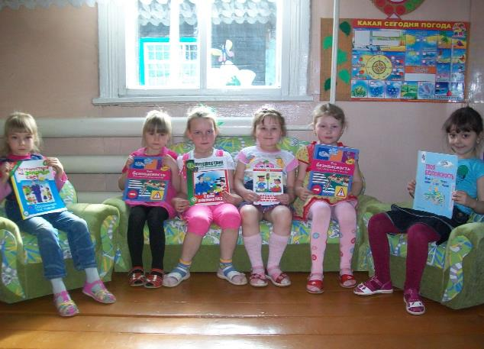
Улица прекрасна, но порой опасна. Правила учите – жизнью дорожите!

Slide 12
Спасибо за внимание!

